Slide 1
Управление по образованию и науке администрации муниципального образования городской округ город-курорт Сочи
Краснодарского края
КАЧЕСТВО ОБРАЗОВАТЕЛЬНЫХ РЕЗУЛЬТАТОВ
Миронова Екатерина Владимировна
8(861) 264 – 71 – 45,
15.11.2023 г.

Slide 2
КОМПЕТЕНЦИИ ОБРАЗОВАТЕЛЬНОЙ ОРГАНИЗАЦИИ (п. 3 ст. 28 ФЗ-273)
разработка и принятие правил внутреннего распорядка обучающихся, правил внутреннего трудового распорядка, иных локальных нормативных актов;
материально-техническое обеспечение образовательной деятельности, оборудование помещений в соответствии с государственными и местными нормами и требованиями, в том числе в соответствии с федеральными государственными образовательными стандартами, федеральными государственными требованиями, образовательными стандартами;
предоставление учредителю и общественности ежегодного отчета о поступлении и расходовании финансовых и материальных средств, а также отчета о результатах
самообследования;
установление штатного расписания, если иное не установлено нормативными правовыми актами Российской Федерации;
прием на работу работников, заключение с ними и расторжение трудовых договоров, если иное не установлено настоящим Федеральным законом, распределение должностных обязанностей, создание условий и организация дополнительного профессионального образования работников;
разработка и утверждение образовательных программ образовательной организации, если иное не установлено настоящим Федеральным законом;
разработка и утверждение по согласованию с учредителем программы развития образовательной организации, за исключением образовательных организаций высшего образования;
прием обучающихся в образовательную организацию;
определение списка учебников в соответствии с утвержденным федеральным перечнем учебников, допущенных к использованию при реализации имеющих государственную аккредитацию образовательных программ начального общего, основного общего, среднего общего образования организациями, осуществляющими образовательную деятельность, а также учебных пособий, допущенных к использованию при реализации указанных образовательных программ такими организациями;
осуществление текущего контроля успеваемости и промежуточной аттестации обучающихся, установление их форм, периодичности и порядка проведения;
поощрение обучающихся в соответствии с установленными образовательной организацией видами и условиями поощрения за успехи в учебной, физкультурной, спортивной, общественной, научной, научно-технической, творческой, экспериментальной и инновационной деятельности, если иное не установлено настоящим Федеральным законом;
индивидуальный учет результатов освоения обучающимися образовательных программ и поощрений обучающихся, а также хранение в архивах информации об этих результатах и поощрениях на бумажных и (или) электронных носителях;
использование и совершенствование методов обучения и воспитания, образовательных технологий, электронного обучения;
проведение самообследования, обеспечение функционирования внутренней системы оценки качества образования;
приобретение или изготовление бланков документов об образовании и (или) о квалификации, медалей "За особые успехи в учении" I или II степени;
содействие деятельности общественных объединений обучающихся, родителей (законных представителей) несовершеннолетних обучающихся, осуществляемой в образовательной организации и не запрещенной законодательством Российской Федерации, в том числе содействие деятельности российского движения детей и молодежи;
содействие добровольческой (волонтерской) деятельности обучающихся, их участию в общественно полезном труде;
организация научно-методической работы, в том числе организация и проведение научных и методических конференций, семинаров;
обеспечение создания и ведения официального сайта образовательной организации в сети "Интернет";
иные вопросы в соответствии с законодательством Российской Федерации.

Slide 3
КОМПЕТЕНЦИИ ОБРАЗОВАТЕЛЬНОЙ ОРГАНИЗАЦИИ (ст. 30 ФЗ-273)
1. Образовательная
организация принимает локальные нормативные акты,
содержащие нормы, регулирующие
образовательные отношения (далее - локальные нормативные акты), в пределах своей компетенции в соответствии с законодательством Российской Федерации в порядке, установленном ее уставом.
Образовательная организация принимает локальные нормативные акты по основным вопросам организации и осуществления образовательной деятельности, в том числе регламентирующие правила приема обучающихся, режим занятий обучающихся, формы, периодичность и порядок текущего контроля успеваемости и промежуточной аттестации обучающихся, порядок и основания перевода, отчисления и восстановления обучающихся, порядок оформления возникновения, приостановления и прекращения отношений между образовательной организацией и обучающимися и (или) родителями (законными представителями) несовершеннолетних обучающихся.
При принятии локальных нормативных актов, затрагивающих права обучающихся и работников образовательной организации, включая рабочую программу воспитания и календарный план воспитательной работы, учитывается мнение советов обучающихся, советов родителей, представительных органов обучающихся, а также в порядке и в случаях, которые предусмотрены трудовым законодательством, представительных органов работников (при наличии таких представительных органов).
Нормы локальных нормативных актов, ухудшающие положение обучающихся или работников образовательной организации по сравнению с установленным законодательством об образовании, трудовым законодательством положением либо принятые с нарушением установленного порядка, не применяются и подлежат отмене образовательной организацией.

Slide 4
ОБЪЕКТИВНОСТЬ
2021 г.
НОШ-ДС № 85, ООШ № 99
СОШ № 4, Гимназия № 6, СОШ № 7, СОШ № 10, СОШ № 11, СОШ № 20, СОШ № 24, СОШ № 25, СОШ № 31, ООШ № 44, СОШ № 66, Гимназия № 76, СОШ № 87, ООШ № 93, ООШ № 99 НОШ-ДС № 80
2022 г.
2023 г.
Гимназия № 1, СОШ № 2, Лицей № 3, СОШ № 7, Гимназия № 76, СОШ № 94
2 года подряд
СОШ № 7,
Гимназия № 76
1) Насколько весомы причины необъективности, что их нельзя устранить?
2) Что явилось ключевой причиной появления маркеров необъективности?
3) Какие меры приняты в школе по минимизации и/или устранению причин появления маркеров?

Slide 5
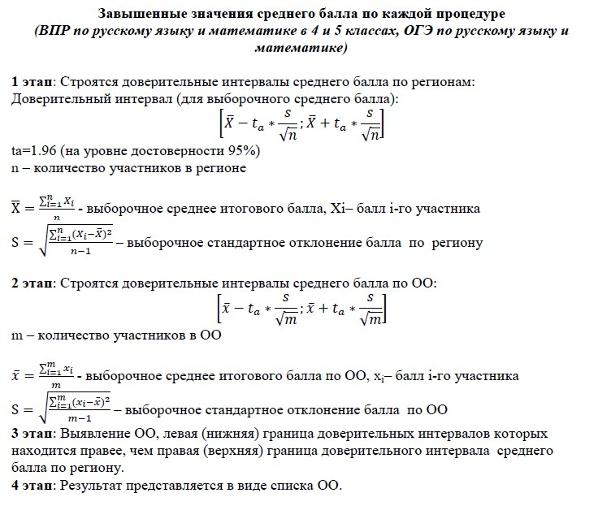
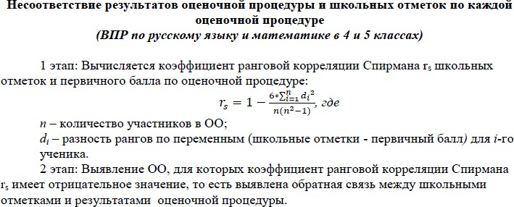
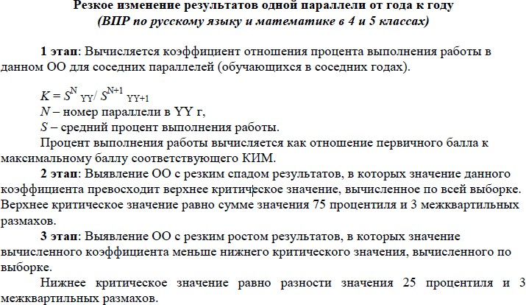
МАТЕМАТИЧЕСКИЙ АЛГОРИТМ МАРКИРОВКИ ОБРАЗОВАТЕЛЬНЫХ ОРГАНИЗАЦИЙ
1
2
3

Slide 6
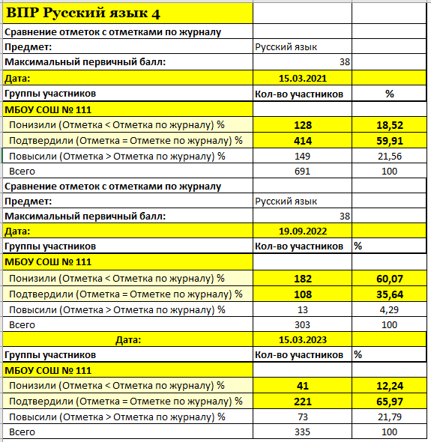
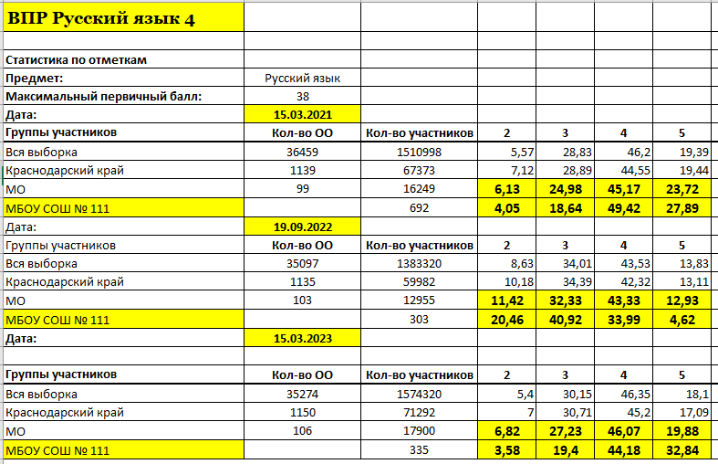
РАБОТАЕМ С МАРКЕРАМИ НЕОБЪЕКТИВНОСТИ
Отчеты в ЛК ФИС ОКО / Аналитика: Статистика по отметкам за 3 года
Сравнение отметок по журналу за 3 года

Slide 7
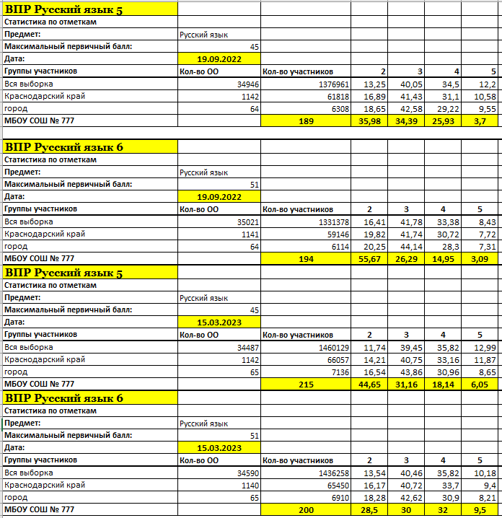
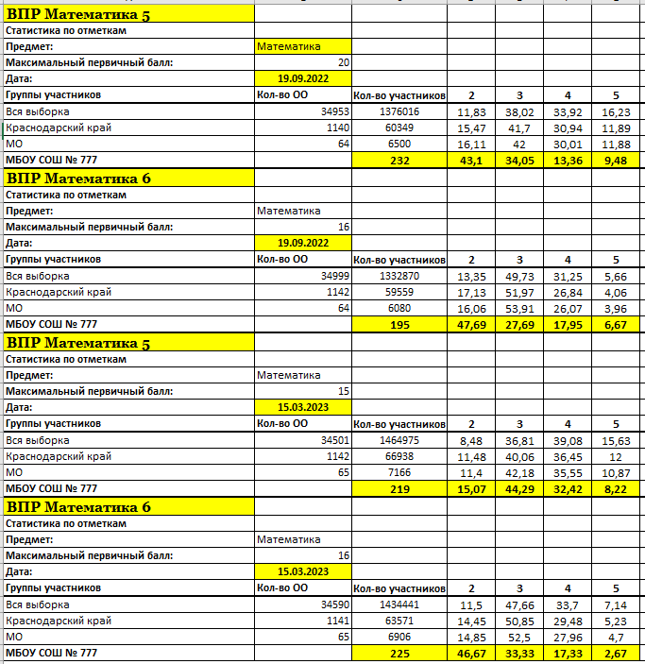
СТАБИЛЬНОСТЬ ФУНКЦИОНИРОВАНИЯ ШКОЛЫ

Slide 8
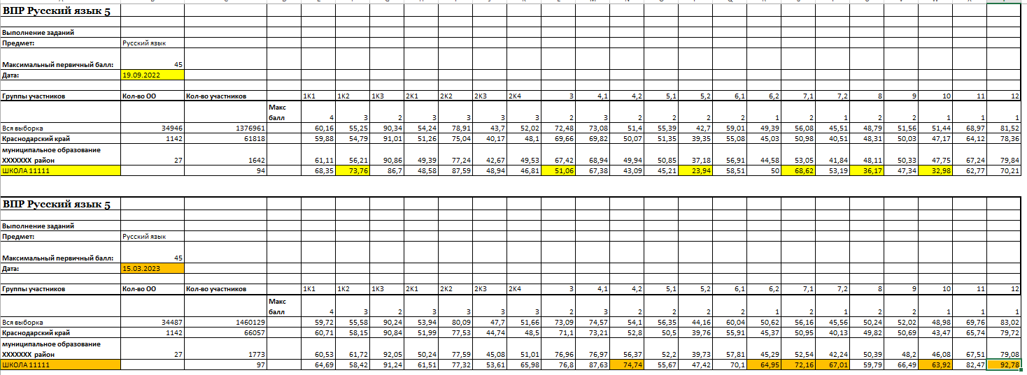
СТАТИСТИКА ВЫПОЛНЕНИЯ ЗАДАНИЙ ВПР

Slide 9
ВОЗМОЖНЫЕ ПРИЧИНЫ ПОЯВЛЕНИЯ МАРКЕРОВ НЕОБЪЕКТИВНОСТИ
На этапе проведения
Причины | Меры и мероприятия
Списывание | Независимое очное наблюдение (видеонаблюдение)
Подсказки учителей | Независимое очное наблюдение (видеонаблюдение)
На этапе проверки
Причины | Меры и мероприятия
Умышленное завышение отметок | Проверка комиссионная, перепроверка на муниципальном уровне
Несоблюдение критериев оценивания (без правок в работах), внесение исправлений в работы обучающихся | Проверка комиссионная, перепроверка на муниципальном уровне
На этапе сдачи форм
Причины | Меры и мероприятия
Технические ошибки при переносе информации в ФИС ОКО (умышленные и не умышленные) | Перепроверка назначенными ответственными лицами загруженной в ФИС ОКО информации
На этапе организации
образовательной деятельности
Причины | Меры и мероприятия
«Натаскивание» | Запрет на многократное выполнение однотипных с ВПР заданий, оптимальная система повторения. Пункт 17, 18 ФОП ООО.
Несоответствие отметок за ВПР и отметок промежуточной аттестации (более чем на 15%) | Корректировка локальных актов школы о текущем оценивании и промежуточной аттестации (расширить виды учебной деятельности). Стандартизация текстов школьных контрольных работ.

Slide 10
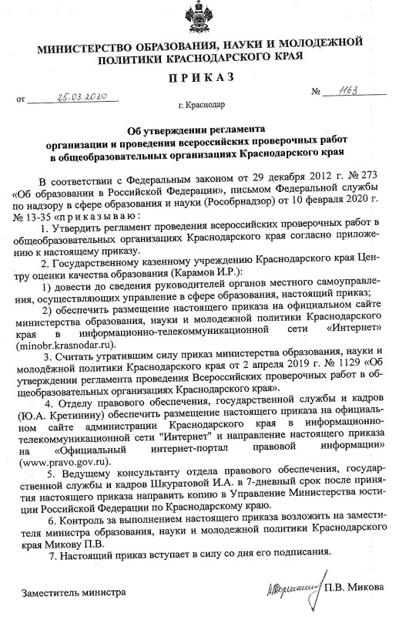
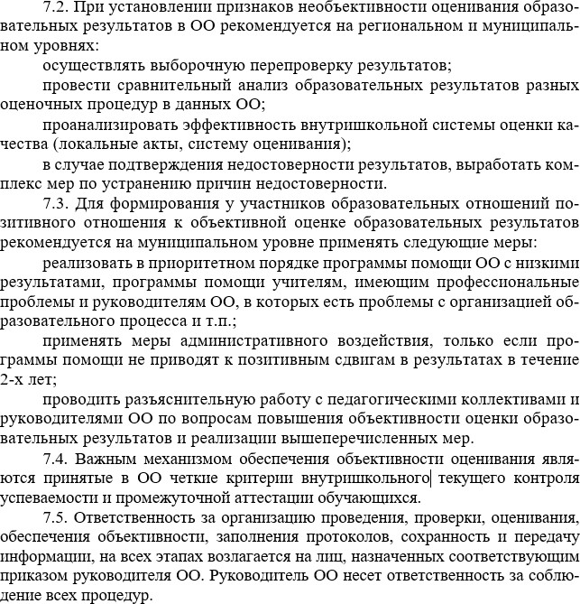
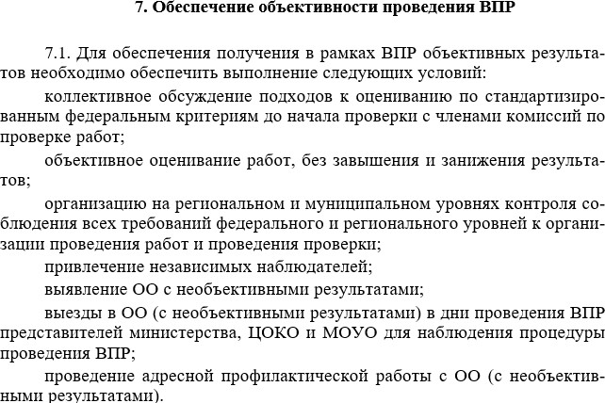
ОБЪЕКТИВНОСТЬ ПРОВЕДЕНИЯ И ПРОВЕРКИ ВПР
1. Объективность при проведении и проверке ВПР:
- организация независимого наблюдения;
использование видеонаблюдение в формате оффлайн;
проверка работ муниципальной комиссией (+ выборочная перепроверка работ);
Корректировка ВСОКО (соотнесение отметок внутренней и внешней оценки. Контроль системы провторения и дозировки текущего и контрольного оценивания)
Исключение «натаскивания» (в ВШ домашних заданий).
7.5. Ответственность проверки, оценивания, заполнения протоколов,
за организацию проведения,
обеспечения объективности, сохранность и передачу
информации, на всех этапах возлагается на лиц, назначенных соответствующим приказом руководителя ОО. Руководитель ОО несет ответственность за соблюдение
всех процедур.

Slide 11
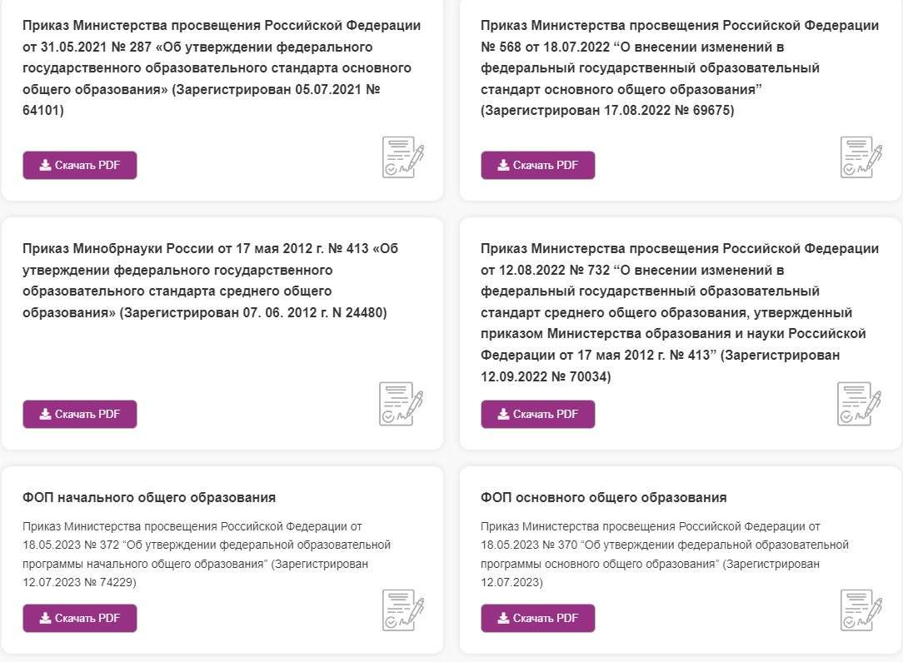
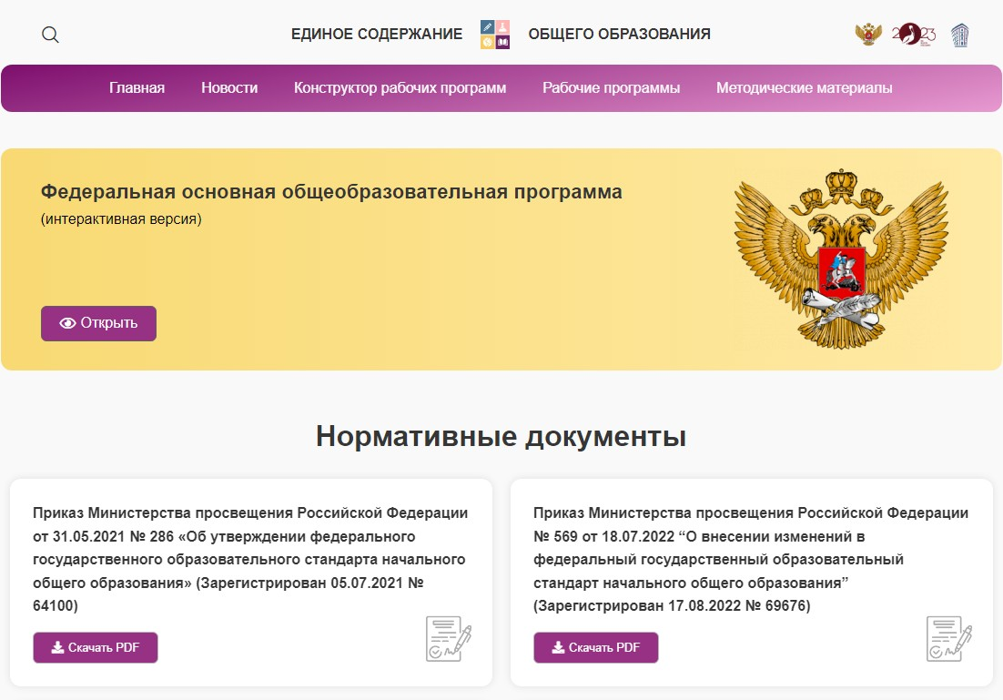
ЕДИНОЕ СОДЕРЖАНИЕ ОБЩЕГО ОБРАЗОВАНИЯ
edsoo.ru

Slide 12
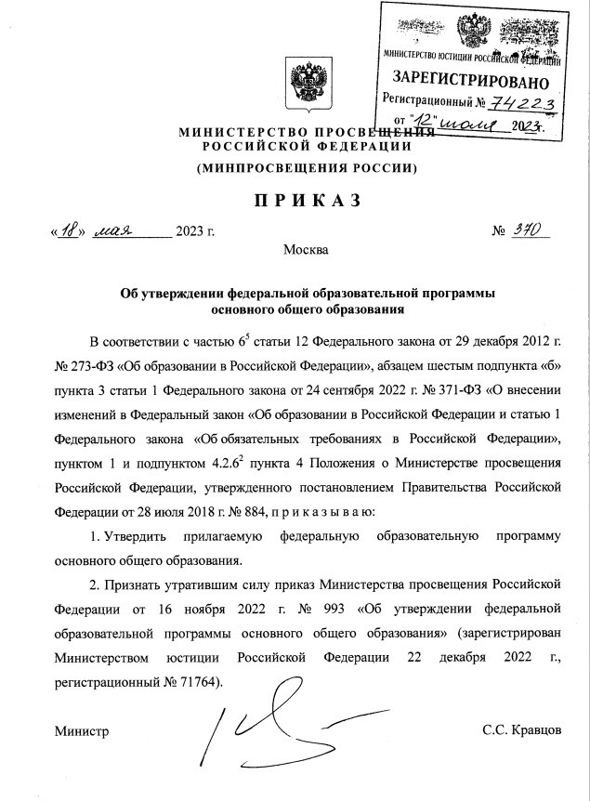
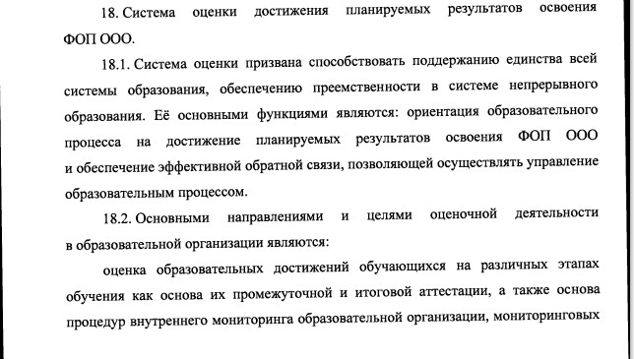
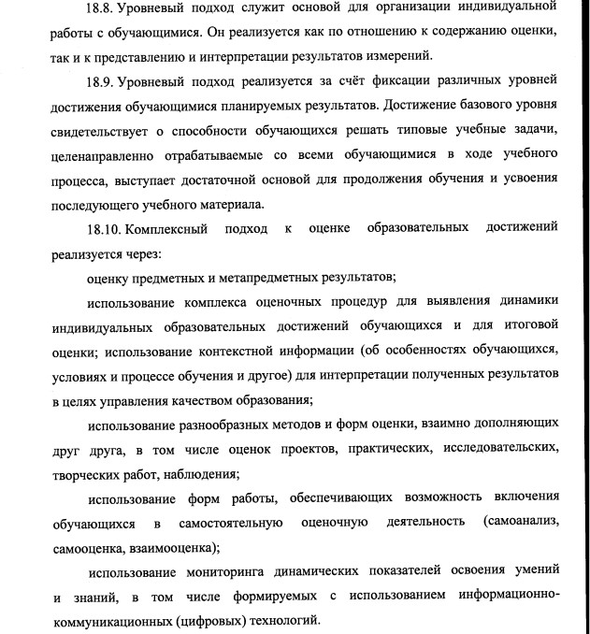
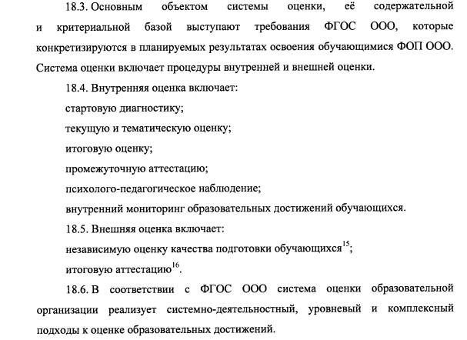
ОБНОВЛЕННЫЙ ФГОС ООО, РАЗДЕЛ ОЦЕНКИ КАЧЕСТВА ОБРАЗОВАНИЯ
5683 листа,
необходимо изучить

Slide 13
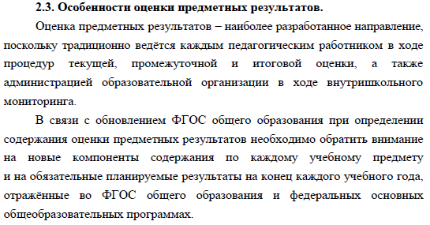
ЕДИНЫЕ ПОДХОДЫ К СИСТЕМЕ ОЦЕНИВАНИЯ ДОСТИЖЕНИЯ ОБУЧАЮЩИМИСЯ ПЛАНИРУЕМЫХ РЕЗУЛЬТАТОВ ОСВОЕНИЯ ОБРАЗОВАТЕЛЬНЫХ ПРОГРАММ
Письмо Министерства просвещения Российской Федерации от 13 января 2023 г.
№ 03-49
«О направлении методических рекомендаций»
Важной функцией в организации системы
оценки является ориентация
образовательного процесса на достижение планируемых результатов
Определены формы оценивания внутренняя и внешняя
Критериальное оценивание
Государственная итоговая аттестация Всероссийские проверочные работы Мониторинговые исследования
Установлены особенности оценки
личностных, метапредметных, предметных результатов и функциональной грамотности

Slide 14
СТРАТЕГИЯ СОЦИАЛЬНО-ЭКОНОМИЧЕСКОГО РАЗВИТИЯ

Slide 15
ДИНАМИКА ШНОР В ГОРОДЕ-КУРОРТЕ СОЧИ
2020
26 школ
2022
11 школ
2023
10 школ
37,14 %
15,71 %
14,28 %
СОШ № 4
СОШ № 10
СОШ № 13
Лицей № 3
Гимназия № 9
СОШ № 28
ООШ № 43
СОШ № 49
СОШ № 53
ООШ № 56
СОШ № 65
СОШ № 67
СОШ № 100
СОШ № 75
СОШ № 77
СОШ № 78
СОШ № 79
СОШ № 80
СОШ № 82
СОШ № 83
СОШ № 85
СОШ № 87
СОШ № 88
СОШ № 91
СОШ № 92
СОШ № 94
СОШ № 12
СОШ № 24
СОШ № 57
СОШ № 28
ООШ № 43
СОШ № 75
СОШ № 79
СОШ № 80
СОШ № 87
СОШ № 94
СОШ № 96
Гимназия № 8
Гимназия № 44
СОШ № 11
СОШ № 28
ООШ № 43
СОШ № 66
СОШ № 75
СОШ № 78
СОШ № 79
СОШ № 89

Slide 16
МАРКЕР ВКЛЮЧЕНИЯ ШКОЛ В СПИСОК ШНОР
В список ШНОР 2023 года включаются образовательные организации,
в которых выявлено
не менее 30% участников,
не преодолевших минимальный порог (верхнюю границу отметки «2»)
по двум и более оценочным процедурам в 2023 году или хотя бы по одной оценочной процедуре
и в 2022, и в 2023 годах.

Slide 17
МАРКЕРЫ ШНОР
Количество маркеров по процедурам в 2022 году |  |  |  |  |  |  |  | Количество маркеров по процедурам в 2023 году
ВПР РЯ 5 | ВПР МА 5 | ВПР РЯ 6 | ВПР МА 6 | ОГЭ РЯ | ОГЭ МА | ЕГЭ РЯ | ЕГЭ МА | ВПР РЯ 5 | ВПР МА 5 | ВПР РЯ 6 | ВПР МА 6 | ОГЭ РЯ | ОГЭ МА | ЕГЭ РЯ | ЕГЭ МА
6 | 2 | 8 | 3 | 0 | 2 | 0 | 0 | 6 | 1 | 6 | 2 | 0 | 1 | 0 | 0
Маркер по двум процедурам и более в 2023 году | Маркер по одной и той же процедуре два года подряд (2022 и 2023)
5 школ | 10 школ
Анализ в школе не проводится?
Меры не принимаются?
Мероприятия не подбираются?

Slide 18
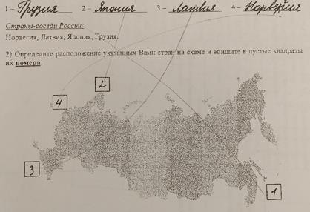
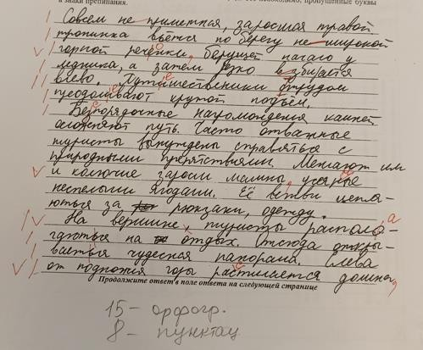
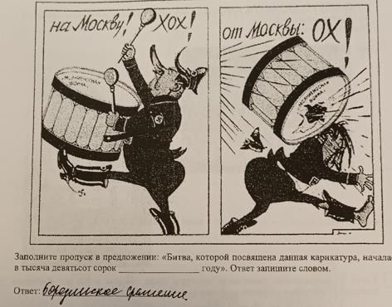
ОЦЕНКА ДЕФИЦИТОВ ПРЕДМЕТНЫХ КОМПЕТЕНЦИЙ ПЕДАГОГОВ

Slide 19
ОЦЕНКА ДЕФИЦИТОВ МЕТОДИЧЕСКИХ КОМПЕТЕНЦИЙ УЧИТЕЛЕЙ НАЧАЛЬНЫХ КЛАССОВ

Slide 20
ВЕКТОРЫ ОРГАНИЗАЦИИ РАБОТЫ В ШНОР, В ТОМ ЧИСЛЕ ПРОФИЛАКТИКА ПОЯВЛЕНИЯ НИЗКИХ РЕЗУЛЬТАТОВ
Управленческие команды школ
Правовая грамотность администраторов школ (разработка и принятие школьных локальных актов в рамках полномочий и в соответствии с действующим законодательством).
Технология проведения анализа полученных результатов оценочных процедур и управление школой на основе данных аналитики (принятие мер, подбор мероприятий).
Организация объективной и эффективной ВСОКО (личностные, метапредметные и предметные результаты).
Организация методической работы в школе.
Проведение честного внутришкольного контроля.
Сопровождение молодых педагогов (работа по устранению дефицита педкадров).
Представление успешного опыта коллегам.
Учителя-предметники
Оценка предметных и методических компетенций педагогов.
Разработка и реализация ИОМов.
Семинары по объективному оцениванию.
Технология самоанализа урока.
Работа со слабоуспевающими обучающимися.
Работа с одаренными обучающимися.
Представление результатов своей деятельности.

Slide 21
АКАДЕМИЯ МИНПРОСВЕЩЕНИЯ – В ПОМОЩЬ УЧИТЕЛЮ!
Уважаемые коллеги!
В Год педагога и наставника мы рады представить вашему вниманию еще один
сервис в помощь учителю – телеграмм-канал Библиотеки цифрового образовательного контента Академии Минпросвещения России.
Уверены, что он станет вашим надежным помощником в работе с материалами
Библиотеки.
На нашем канале вы найдете:
всю необходимую информацию по работе с Библиотекой цифрового образовательного контента
рекомендации по использованию материалов
подборки актуальных уроков
советы экспертов
голосования, опросы, конкурсы и многое другое!
https://proxy.imgsmail.ru/?e=1698416047&email=m.a.r.u.s.y% 40mail.ru&flags=0&h=94YbJ6URo2S380e04FEFOg&is_https=1& url173=Y2RuLXJ1LmJpdHJpeDI0LnJ1L2IxNDQxNDQ0OC9zZW5k
ZXIvMzEzLzMxMzhjMzJkMGZkMGRmNTlhY2Q4ODY1OTRkOGU xZTI5L2IwYmEzN2FlZjVkODE4ZGNjZDkyM2VlOGI0MjAyNDVhLm
pwZw~~
Для вашего удобства у канала есть чат-бот. Вы можете направить нам свои вопросы, пожелания и предложения. Мы всегда вам ответим!
Подписчики канала – учителя всех регионов нашей огромной страны. Подписывайтесь и вы и начните получать все необходимые материалы и рекомендации для эффективной работы с Библиотекой прямо сейчас!
Ссылка на канал: https://t.me/Academy_biblio.
Напоминаем, что все материалы Библиотеки цифрового образовательного контента Академии Минпросвещения России доступны по ссылке https://urok.apkpro.ru.
Регистрация не нужна! На сегодняшний день в Библиотеке можно найти 6542 урока, более 38 500 электронных образовательных материалов.
Весь контент прошел многоуровневую экспертизу
и соответствует требованиям информационной безопасности.

Slide 22
СПАСИБО ЗА ВНИМАНИЕ!

